Slide 1
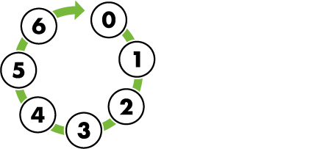
2018-02-20
Konsekvenser av och anpassning till ett förändrat klimat
Del 3 av 3

Slide 2
Innehåll
Del 1:
Väder och klimat
Klimatförändringar
Del 2:
Klimatförändringar i respektive län
Del 3:
Konsekvenser
Klimatanpassning
Notes:
Detta är del 3 av en presentation uppdelad i tre delar.

Slide 3
Konsekvenser

Slide 4
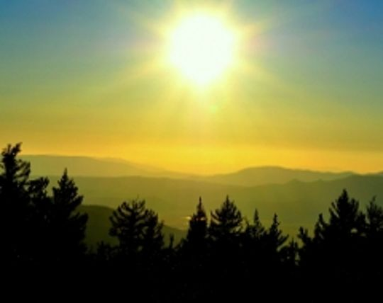
Ökade temperaturer - effekter och konsekvenser
Årsmedel senaste
25 åren:
ökning 1°C
Fler nollgenomgångar i norr - isiga vägar, skare, frusna ledningar
Årsmedel framtiden:
4-6°C varmare
Växtsäsongen förlängs med en tredjedel
Ökad tillväxt i skogen – men även insektsangrepp och mindre tjäle
Värmeböljor upp till 10-20 dagar långa
Ändrad smittspridning via livsmedel, dricksvatten, badvatten och djur
Värmestress för människor och djur
Störst ökning av temperaturen vintertid
Notes:
Ökning 1°C perioden 1991-2014 jämfört med perioden 1961-1990.
4-6°C varmare 2100 enligt RCP 8,5.
10-20 dagar långa värmeböljor 2100 enligt RCP 8,5.

Slide 5
Förändrade nederbördsmönster - effekter och konsekvenser
Smittspridning och förorening
av dricksvattentäckter vid extremt väder
Lokala översvämningar vid skyfall
15-40 % ökad årsnederbörd
Ökad erosion längs vattendrag och raviner. Skred, ras, slamströmmar. Vägar och järnvägar behöver skyddas.
Alltmer nederbörd faller
som regn istället för snö
Generellt störst ökning under vinter och vår
Problem med
fukt och mögel
Ökning av intensiv nederbörd och skyfall
Bräddning av avloppsvatten ut i sjöar och vattendrag
Notes:
15-40 % högre årsnederbörd 2100 enligt RCP 8,5.

Slide 6
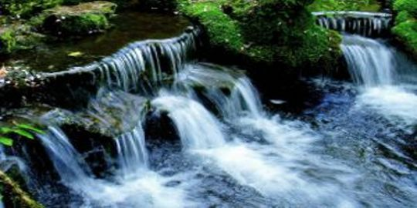
Hydrologiska förändringar - effekter och konsekvenser
För hela Sverige ökar totala avrinningen med 5-25% framförallt i norra Sverige och under höst och vinter
Översvämning, ras, skred och erosion skadar bebyggda områden
och kulturmiljöer längs vattendrag
Vanligare med låg markfuktighet sommartid
Minskad avrinning i de redan idag relativt torra sydöstra delen av landet.
Ökad vattenkraftproduktion? Omdimensionering?
Snötäcket minskar
i mängd och tid
Översvämningar på grund av långvarigt regn
Minskade sommarflöden och ökad temperatur försämrar dricksvattenförsörjningen
Notes:
5-25 % högre avrinning 2100 enligt RCP 8,5.

Slide 7
Tips till varje kommun: Lägg gärna in egna klipp från lokalpress eller liknande kring tidigare rekord och extrema händelser samt deras konsekvenser! Detta kan hända igen – oftare och mer omfattande

Slide 8
Anpassning till framtidens klimat

Slide 9
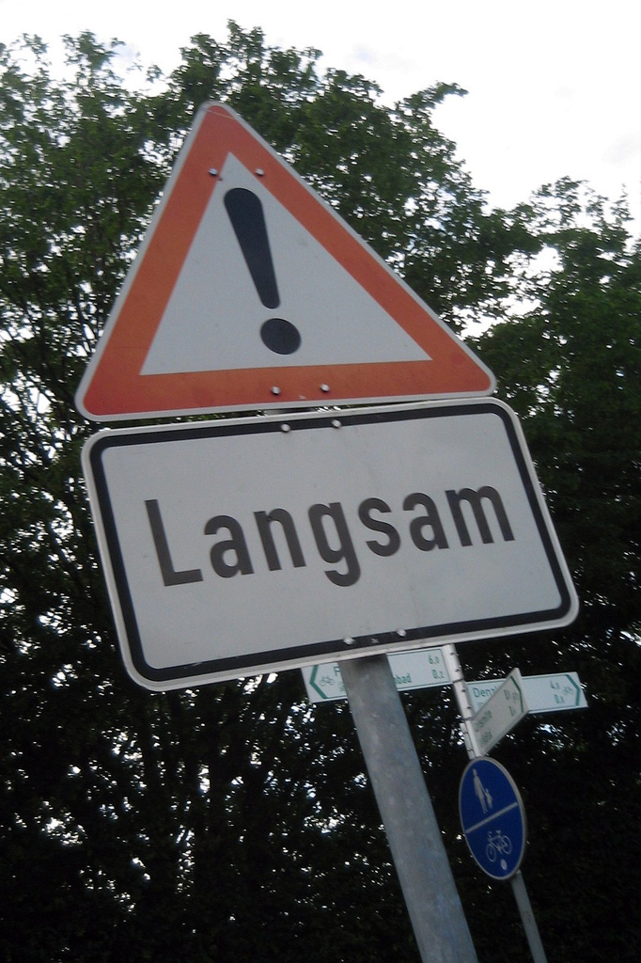
“Tidsperioden innan klimatförändringarna blir påtagliga: ~ 100 år.
Planeringshorisonten i mänskliga system: < 20 år. Paradoxen: Klimatförändringar är långsamma jämfört med tidsplaneringen i mänskliga system, men på grund av minnet och trögheten i klimatsystemen måste vi agera snabbt för att minimera de framtida problemen. "
(Fritt översatt citat av Johan Kleman, Professor Institutionen för naturgeografi, Stockholms universitet)

Slide 10
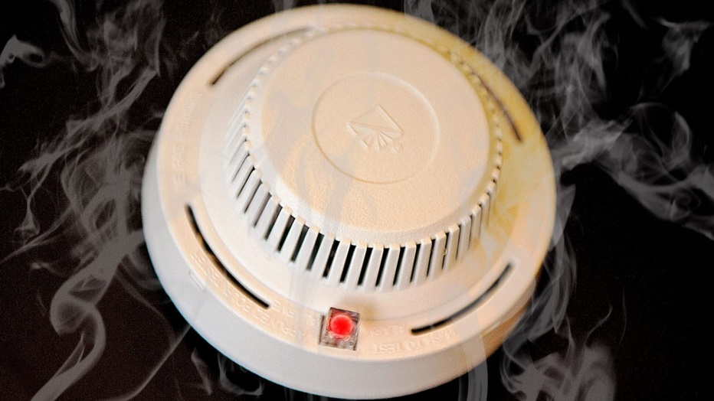
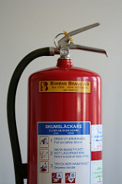
Vad är klimatanpassning?
Klimatanpassning innebär åtgärder för att
anpassa samhället till de klimatförändringar
vi redan märker av idag och de som vi inte
kan förhindra i framtiden.
Att arbeta med klimatanpassning
kostar både tid och pengar.
Men att inte arbeta med klimatanpassning
kostar också tid och pengar.
Vill er kommun
investera i
proaktivt och
förebyggande arbete?
eller vill ni arbeta
reaktivt och akut?

Slide 11
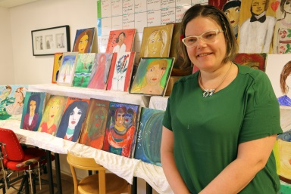
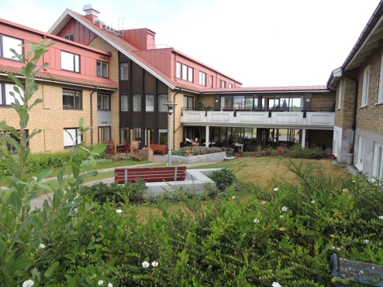
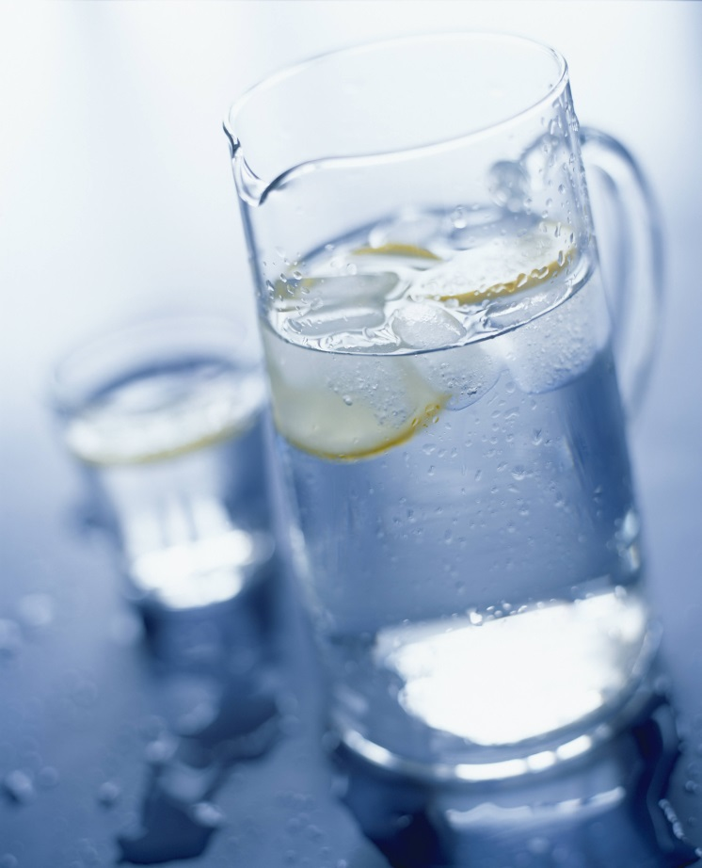
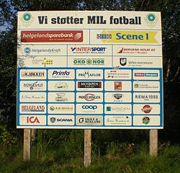
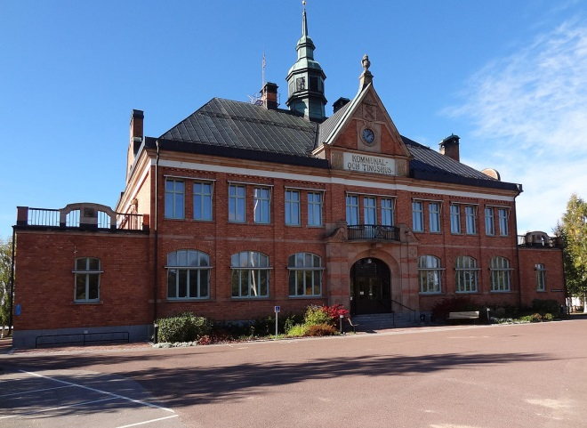
Därför behövs ”action” på kommunal nivå
För att proaktiva beslut möjliggör mindre krishantering och synergier vid investeringar
För att näringslivet är beroende av fungerande infrastruktur
För att säkerställa dricksvattenförsörjningen
För att undvika översvämmad bebyggelse
För att värmeböljor leder till
heta skolgårdar och alltför varma förskolor
ökad ohälsa och dödsfall bland kommunens gamla
För att kommunen ska vara attraktiv att bo i!
Kommunen är den lokala klimatanpassaren och alla verksamheter berörs!

Slide 12
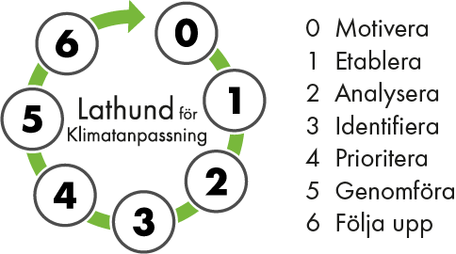
- ett verktyg för att stödja kommunernas klimatanpassningsarbete

Slide 13
Innehåll
Del 1:
Väder och klimat
Klimatförändringar
Del 2:
Klimatförändringar i respektive län
Del 3:
Konsekvenser
Klimatanpassning
Notes:
Detta är del 3 av en presentation uppdelad i tre delar.

Slide 14
2018-01-17
TACK!
Del 3 av 3

